Slide 1
Die europäische Datenschutzgrundverordnung: Ein wirksamer Schutz der Persönlichkeitsrechte europäischer Bürger
Yannick Littek
h11711527

Slide 2
Inhaltsverzeichnis
Einleitung
  Kontext
  Motivation
Definition DSGVO
Definition Persönlichkeitsrechte
Datenschutz im gesellschaftlichen Diskurs
Situation vor Inkrafttreten
  Bundesdatenschutzgesetz
  EU-Datenschutzvorschriften 1995
  Vergleich Datenschutzgesetze EU
  Datenschutz USA
Erforderlichkeit einer Regulierung aufgrund ansteigender Datenmengen
Hauptpunkte/Erneuerungen
  Ziel
    Schutz der Persönlichkeitsrechte
    Wirtschaftswachstum
  Lob
  Kritik (Änderungsvorschläge)
Unterschiede Betroffenenkreis
  Einzelperson
  Kleinunternehmen
  Großunternehmen
Diskussion
Conclusio

Slide 3
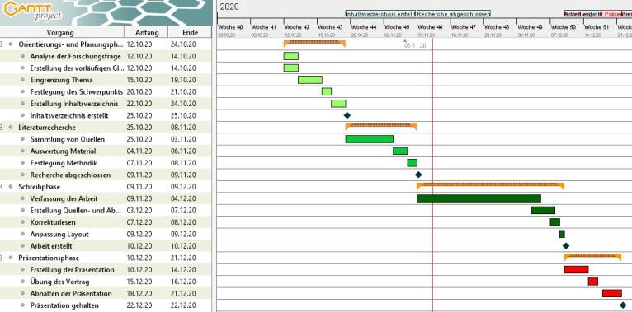
GANNT CHART
Die europäische Datenschutzgrundverordnung: Ein wirksamer Schutz der Persönlichkeitsrechte europäischer Bürger

